Slide 1



HashiCorp Packer

Slide 2
Agenda
Einführung in virtuelle Maschinen
Virtuelle Maschinen vs. Golden Images
Infrastructure as Code
Einführung in HashiCorp Packer

Slide 3
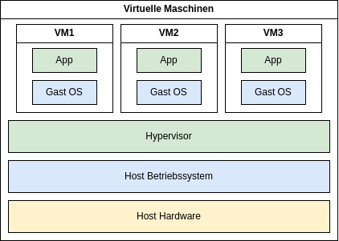
Einführung in virtuelle Maschinen

Slide 4
Virtuelle Maschinen - Vorteile
Mehrere Betriebssysteme auf einer Hardware

Slide 5
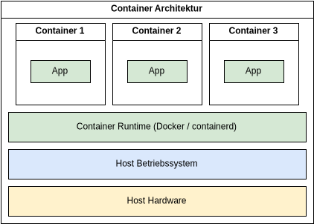
Virtuelle Maschinen oder Container

Slide 6
Virtuelle Maschinen - Vorteile
Mehrere Betriebssysteme auf einer Hardware
Effizientes Resourcesmanagement

Slide 7
Virtuelle Maschinen - Vorteile
Mehrere Betriebssysteme auf einer Hardware
Effizientes Resourcesmanagement
“Ephemeral environment”

Slide 8
Virtuelle Maschinen - Vorteile
Mehrere Betriebssysteme auf einer Hardware
Effizientes Resourcesmanagement
“Ephemeral environment”
Reproduzierbare Umgebungen

Slide 9
Virtuelle Maschinen - Vorteile
Mehrere Betriebssysteme auf einer Hardware
Effizientes Resourcesmanagement
“Ephemeral environment”
Reproduzierbare Umgebungen
Schnelles Testen neuer Technologien

Slide 10







Virtuelle Maschinen

Slide 11



Virtuelle Maschinen

Slide 12
Virtuelle Maschinen vs. Golden Images

Slide 13
Infrastructure as Code

Slide 14
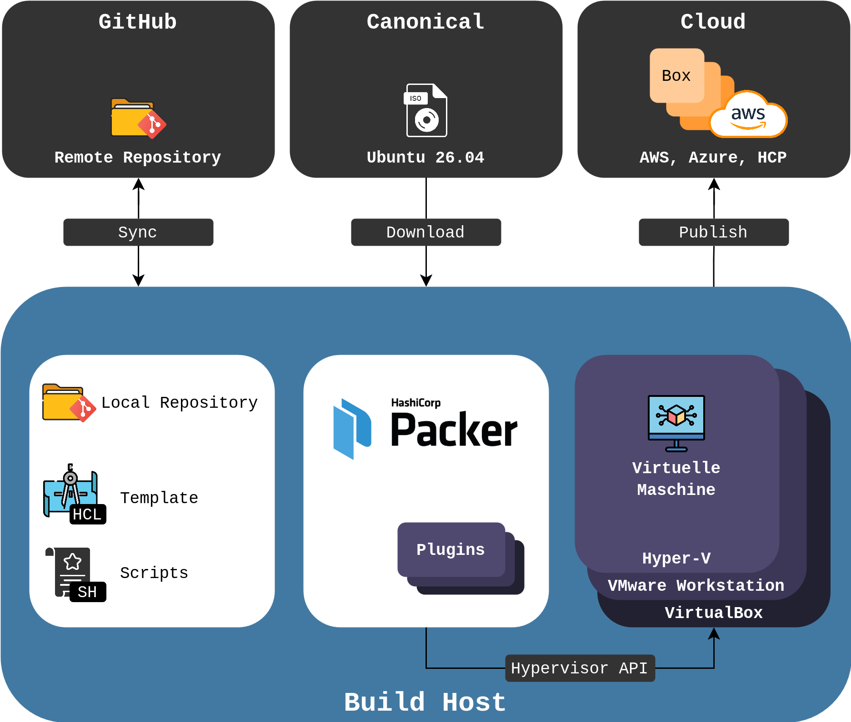
Einführung in HashiCorp Packer

